Slide 1
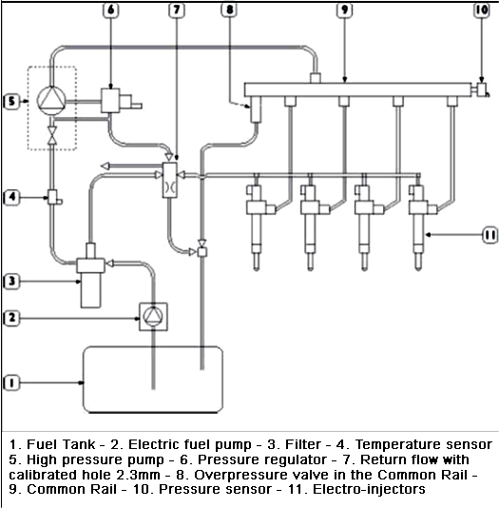
Контур низкого давления

